Slide 1
Loi du Maine sur le congé familial et médical payé
Ordre du jour :
Aperçu général
Dates clés
Élaboration du règlement et collecte de commentaires
Cotisations au Fonds PFML
Motifs du congé
Types de congé
Conditions et éligibilité
Informations pour les employeurs
Calculs des indemnités : Les catégories
Exemples
Questions

Slide 2
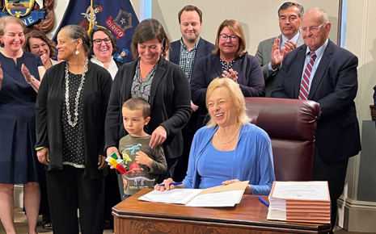
Aperçu général
Juillet 2023 - Le gouverneur Janet Mills signe le budget de l’État qui comprend la création de la loi sur le congé familial et médical payé (PFML).
La loi sur le PFML du Maine prévoit jusqu’à 12 semaines de congés payés par année de indemnités pour les congés familiaux, militaires, médicaux ou de sécurité.
La loi PFML s’appliquera à tous les employés et employeurs de l’État du Maine. Le gouvernement fédéral et ses employés ne sont pas soumis à la loi.

Slide 3
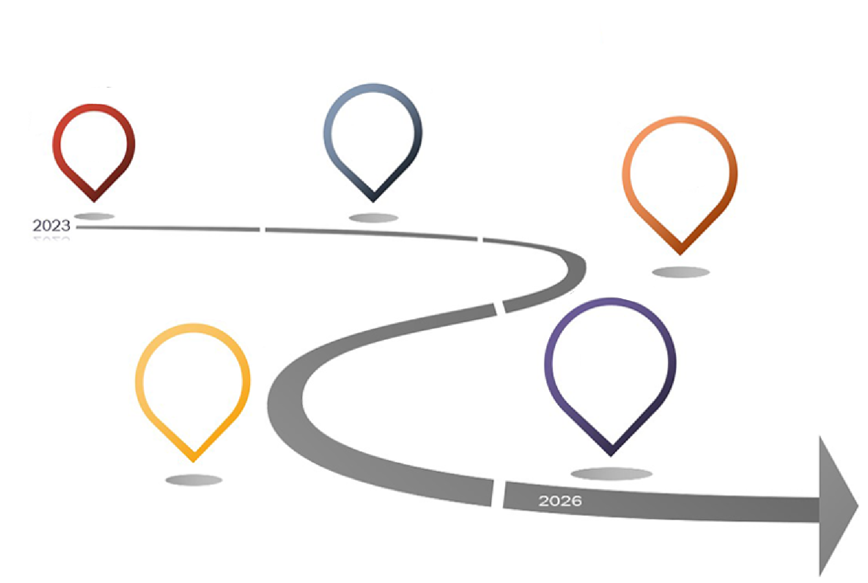
Dates clés
25 octobre 2023 : La loi PFML entre en vigueur.
1er janvier 2024 : L’autorité du programme PFML est nommée
1er janvier 2025 : Les règles de mise en œuvre du programme PFML doivent être adoptées par le département du travail du Maine.
1er janvier 2025 : Les cotisations salariales pour le programme de congé médical familial payé commenceront.
1er mai 2026 : Les indemnités deviennent disponibles.
Calendrier du congé familial et médical payé dans le Maine Octobre 2023
Création du programme du PFMK
Nomination de l’autorité
Début de l’élaboration du règlement
25
Oct.
1er janv.
2024
Printemps
2024
Début des cotisations salariales
Début des indemnités
1er mai
2026
1er janv.
2025
Les premiers rapports et les paiements trimestriels sont attendus pour le 30 avril.

Slide 4
PROCESSUS D’ÉLABORATION DU RÈGLEMENT ET COLLECTE DE COMMENTAIRES
Le processus d’élaboration des règles relatives au PFML se déroulera conformément à la loi sur les procédures administratives du Maine (MAPA) :
Date de début du processus formel d’élaboration des règles : Printemps 2024
Des sessions informelles d’écoute publique ont été organisées dans tout l’État afin de recueillir les commentaires généraux et les questions des parties intéressées.
Les règles initiales ont été rédigées et soumises à l’avis du public. Une audition publique a été organisée sur les règles initiales.
Le département examine les commentaires du public et y répond.
Le ministère publie les règles de mise en œuvre du programme d’ici à janvier 2025.

Slide 5
Cotisations au Fonds PFML
La cotisation par employé est de 1 % du salaire individuel, répartie entre l’employé et l’employeur.
Les employeurs employant moins de 15 personnes sont exemptés de la part patronale des cotisations, mais ils doivent néanmoins retenir 50 % de la prime sur le salaire de leurs employés. Les travailleurs indépendants qui optent pour cette formule ne sont redevables que du taux de cotisation de 50 %.
Exemple de répartition des cotisations pour les employeurs/salariés :
Pour les employeurs ayant 15 employés ou plus
Pour un employeur dont la masse salariale annuelle s’élève à 1 million USD, la prime annuelle serait de 10 000 USD (1 million USD x 1 %). L’employeur contribuerait à hauteur de 5 000 USD par an (0,5 %) et les employés, ensemble, contribueraient à hauteur de 5 000 USD par an (0,5 %).
Pour les employeurs comptant moins de 15 salariés
Pour un employeur dont la masse salariale annuelle est de 250 000 USD, la prime annuelle s’élève à 1 250 USD (250 000 USD x 0,5 %). L’employeur peut déduire le montant total du salaire des employés et sera donc responsable du versement de la prime.

Slide 6
Motifs du congé
Les motifs de congé du PFML sont conformes à la législation fédérale et à celle en vigueur dans l’État. Les motifs de congé sont les suivants :
Congé pour raisons familiales : Pour s’occuper d’un nouvel enfant (naissance, adoption, accueil), pour s’occuper d’un membre de la famille souffrant d’un grave problème de santé.
Congé pour raisons de santé : Pour s’occuper de ses propres besoins médicaux.
Congé pour raisons de sécurité : Pour rester en sécurité ou aider un membre de la famille à rester en sécurité après un abus ou une violence.
Déploiement militaire : Pour les urgences liées à un déploiement militaire (condition d’éligibilité).

Slide 7
Types de congé
Congé prolongé : Le salarié prend un congé qui se prolonge pendant des jours ou des semaines. (Par exemple, l’employé prend 6 semaines de congé pour s’occuper de son nouveau-né).
Congé intermittent : Le salarié continue à travailler mais doit prendre des congés par tranches. (par exemple, le salarié qui suit une chimiothérapie travaille le matin, reçoit un traitement de chimiothérapie l’après-midi et a besoin d’une journée pour se rétablir).
Congé réduit : Le salarié travaille toujours, mais avec un horaire réduit, certains jours de la semaine, et il est en congé pour le reste. (par exemple, le salarié travaille normalement du lundi au vendredi mais ne travaille plus que le lundi, le mercredi et le jeudi pendant les 8 prochaines semaines pour s’occuper d’un membre de sa famille souffrant d’une grave maladie).

Slide 8

Conditions et éligibilité
Sauf en cas d’urgence, de maladie ou de nécessité de prendre un congé, un employé doit donner un « préavis raisonnable » à l’employeur de son intention de prendre un congé.
La personne doit fournir la preuve qu’elle remplit les conditions requises pour bénéficier de l’un des motifs de congé approuvés.
Le salarié doit avoir gagné au moins six fois le salaire hebdomadaire moyen de l’État (SAWW) au cours de quatre des cinq derniers trimestres achevés avant de pouvoir bénéficier de la prestation.
La planification du congé d’un employé ne doit pas constituer une « contrainte excessive » pour l’employeur.
FAITES VOTRE DEMANDE DÈS MAINTENANT

Slide 9
Informations importantes pour les employeurs
Les personnes ayant travaillé pour un employeur pendant au moins 120 jours consécutifs bénéficient de la protection de leur emploi lorsqu’elles prennent un congé.
Un employeur peut demander une substitution pour un régime privé si l’offre qu’il propose est « substantiellement équivalente » à celle du régime d’État. Il peut donc se retirer et gérer son propre régime, à condition que celui-ci remplisse les obligations prévues par la loi PFML (droits, protections et indemnités).
Le département a le droit de retirer l’approbation d’un plan privé si l’une des conditions n’est pas respectée.
Si un employeur ne communique pas à son employé l’existence du programme PFML du Maine et son droit de le prendre si nécessaire, l’employé est dispensé de l’obligation d’informer l’employeur qu’il prend un congé.

Slide 10
Pour les employeurs : le portail Maine Paid Leave
Système en ligne permettant aux employeurs d’enregistrer les informations relatives à leur entreprise aux fins du programme de Congé familial et médical payé, de désigner une entreprise de traitement des paies, de soumettre des rapports trimestriels sur les salaires et de verser des cotisations trimestrielles. Le portail a été lancé en janvier 2025.
Le portail permettra également aux travailleurs indépendants et aux gouvernements tribaux de souscrire à une assurance.
Les rapports sur les salaires et les primes pour le premier trimestre sont dus en avril 2025.

Slide 11
Calcul des indemnités : Les catégories
Les indemnités sont déterminées par un système de catégorie basé sur le salaire hebdomadaire moyen de l’État (SAWW) :
  La partie du salaire hebdomadaire moyen de la personne couverte qui est égale ou inférieure à 50 % du SAWW est remplacée à 90 %.
  La partie du salaire hebdomadaire moyen de la personne couverte qui est supérieure à 50 % du SAWW est remplacée à 66 %.
  Les indemnités sont plafonnées au SAWW (1144 USD en 2024).

Slide 12

Comment les indemnités seront calculées
Exemple 1 : MORGAN (Estimation)
Morgan est comptable à temps plein et gagne 57 000 USD par an.
Morgan doit prendre 8 semaines de congé pour s’occuper de sa mère qui souffre d’une grave maladie.
Calcul de l’indemnité hebdomadaire de Morgan (estimation) :
Le salaire hebdomadaire moyen de Morgan est de 1 096 USD (57 000 USD divisés par 52 semaines).
La déduction hebdomadaire de Morgan sur son salaire pour alimenter le Fonds PFML est de 5,48 USD par semaine. (285 USD de cotisations par an divisés par 52 semaines).
En supposant que l’employeur de Morgan compte moins de 15 employés, il est exempté du paiement d’une cotisation patronale, mais doit soumettre les déductions de Morgan au Fonds PFML.
Catégorie 1 : remplacement du salaire à 90 % pour les revenus allant jusqu’à 50 % du SAWW : 1 144 USD x 50 % = 572 USD.
90 % de 572 USD = 514 USD
Catégorie 2 : remplacement du salaire à 66 % pour les revenus dépassant 50 % du SAWW.
  Le revenu restant de Morgan est de 524 USD (1 096 USD - 572 USD).
  66 USD de 524 USD = 345 USD
L’indemnité hebdomadaire de Morgan pour les 8 semaines suivantes = 859 USD (514 USD plus 345 USD). Ce montant étant inférieur au SAWW, il n’y a pas de réduction.

Slide 13

Comment les indemnités seront calculées
Exemple 2 : Michael (estimation)
Michael est employé à temps plein en tant que gardien et gagne 35 000 USD par an.
Michael a besoin de prendre six semaines de congé pour s’occuper de sa fille qui vient de naître.
Calcul de l’indemnité hebdomadaire de Michael (estimation) :
Le salaire hebdomadaire moyen de Michael est de 673 USD (35 000 USD divisés par 52 semaines).
La déduction hebdomadaire de Michael de son salaire pour cotiser au Fonds PFML est de 3,36 USD par semaine. (175 USD de cotisations par an divisés par 52 semaines).
En supposant que l’employeur de Michael compte 15 employés ou plus, la cotisation patronale est également de 3,36 USD par semaine. (175 USD de cotisations par an divisés par 52 semaines).
Catégorie 1 : remplacement du salaire à 90 % pour les revenus allant jusqu’à 50 % du SAWW : 1 144 USD x 50 % = 572 USD.
90 % de 572 USD = 514 USD
Catégorie 2 : remplacement du salaire à 66 % pour les revenus dépassant 50 % du SAWW.
  Le revenu restant de Michael est de 101 USD (673 USD - 572 USD)
  66 % de 101 USD = 66 USD
Le montant total de l’indemnité hebdomadaire de Michel pour les 6 prochaines semaines est de 580 USD (514 USD plus 66 USD). Ce montant étant inférieur au SAWW, il n’y a pas de réduction.

Slide 14

Exemple Comment les es indemnités seront calculées
Exemple 3 : Jo (estimation)
Jo travaille à temps plein en tant que professionnel de l’informatique et gagne 90 000 USD par an.
Jo doit prendre 4 semaines de congé pour se remettre d’une intervention chirurgicale.
Calcul de l’indemnité hebdomadaire de Jo (estimation) :
Le salaire hebdomadaire moyen de Jo est de 730 USD (90 000 USD divisés par 52 semaines).
La déduction hebdomadaire de Jo de son salaire pour cotiser au Fonds PFML est de 8,65 USD par semaine. (450 USD de cotisations par an divisés par 52 semaines).
Si l’employeur de Jo compte 15 salariés ou plus, la cotisation patronale s’élève également à 8,65 USD par semaine.
Catégorie 1 : remplacement du salaire à 90 % pour les revenus allant jusqu’à 50 % du SAWW : 1 144 USD x 50 % = 572 USD (montant arrondi). 90 % de 572 USD = 514 USD
Catégorie 2 : remplacement du salaire à 66 % pour les revenus dépassant 50 % du SAWW.
  Le revenu restant de Jo est de 1 158 USD (1 730 USD - 572 USD).
  66 % de 1 158 USD = 764 USD
Le montant total des indemnités hebdomadaires de Jo pour les 6 semaines suivantes = 1 278 USD (514 USD + 764 USD). Ce montant étant supérieur à celui du SAWW, l’indemnité de Jo est plafonnée à 1 144 USD.

Slide 15
Questions ?

